Slide 1

WooriZIP
WooriZIP
프레젠테이션
인테리어 쇼핑몰 커뮤니티

Slide 2
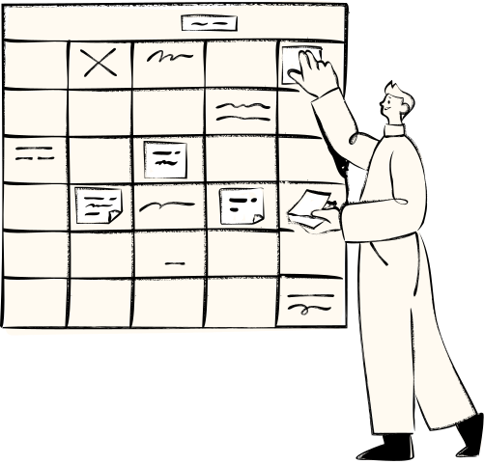
목차
01
프로젝트 개요
02
팀원 소개
03
프로젝트 개발 과정
04
기능 소개
05
시연
06
회고
07
소감
08
질의응답

Slide 3

01
프로젝트 개요
MVC 패턴 알고리즘을 활용한
인테리어 쇼핑몰 커뮤니티
주제
벤치마킹
오늘의 집
1인 가구의 증가와 함께, 공간을 꾸미려는 수요가 늘어,
원룸 인테리어에 특화된 커뮤니티 기반 플랫폼을 기획였습니다.
그러나 개발 과정에서 사용자층의 니즈를 반영하면서,
1인 가구 대상에서 벗어나 보다 범용적인 인테리어 쇼핑몰
커뮤니티 플랫폼으로 확장하게 되었습니다.
그 결과, 사용자들이 인테리어 제품을 탐색·구매하고, 정보와 아이디어를 공유할 수 있는 올인원 서비스를 구현하게 되었습니다.
배경

Slide 4




01
프로젝트 개요
쇼핑몰
상품 관리, 장바구니, 주문 / 결제
커뮤니티
인테리어 자랑,
리뷰, Q&A 게시판
사용자 관리
회원가입, 로그인, 마이페이지
관리자 기능
상품 / 게시판 관리, 쿠폰 관리, 주문 통계

Slide 5


02
팀원 소개
고건우
김건형
김효영
노은지
이동근
상품 추천
회원 계정 관리
쿠폰
게시판
리뷰 Q&A
챗봇
FrontEnd
UI/IX
주문 결제
소셜로그인
장바구니
상품 관리
옵션 관리
카테고리

Slide 6














03
프로젝트 개발환경
Frontend
Backend
TOOL
Java 17
spring boot 3.3.13
python
3.11.13
tomcat 10

Slide 7
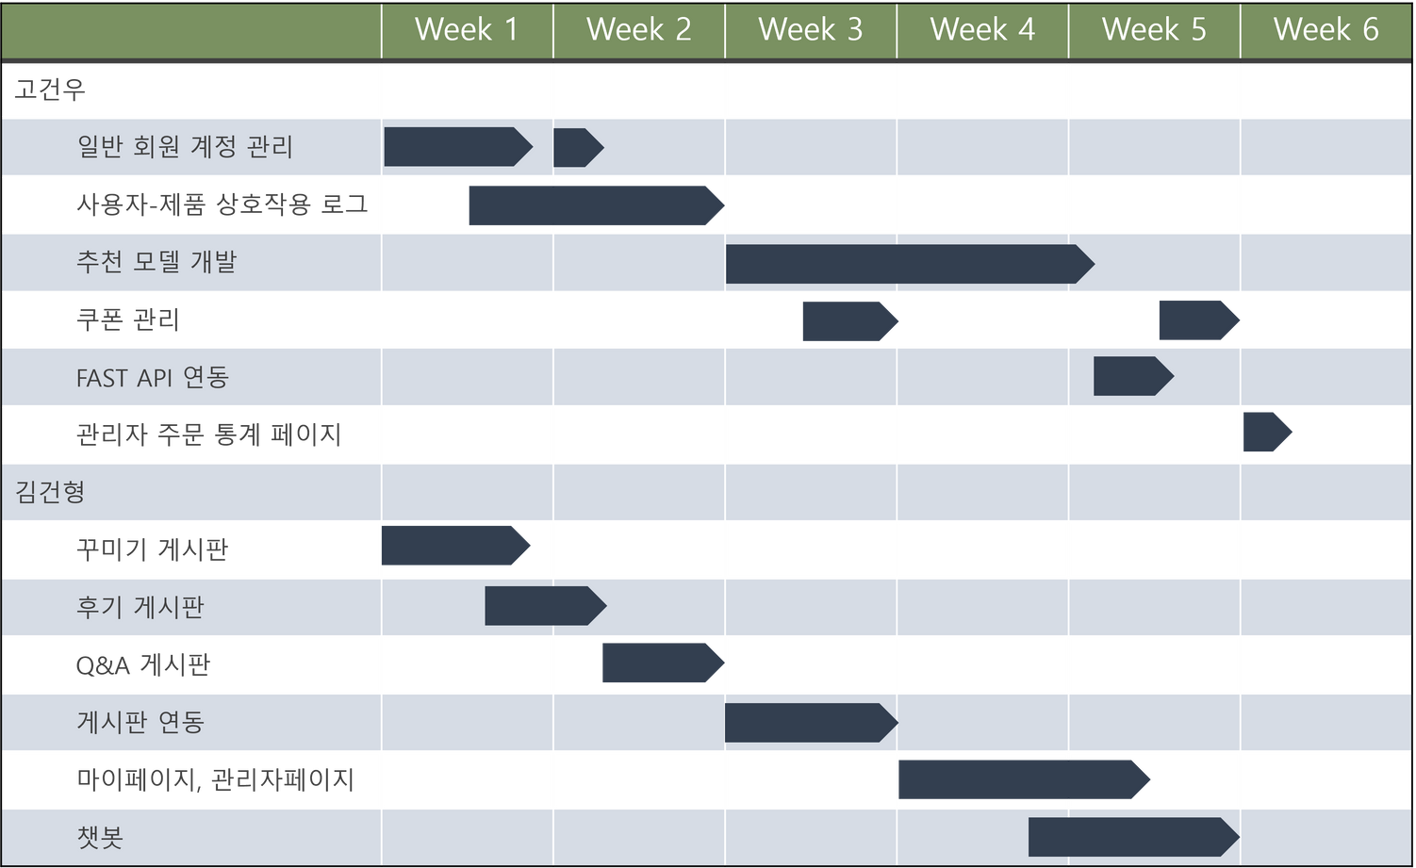
03
개발 기간

Slide 8
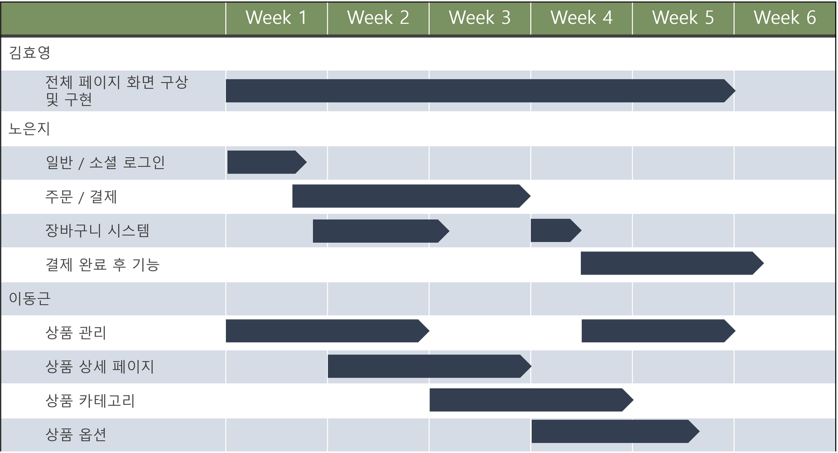
03
개발 기간

Slide 9




04
기능 소개
쇼핑몰
커뮤니티
사용자
관리자
상품 목록
장바구니
쿠폰, 결제
상품 추천
챗봇
게시글, 댓글,
구매 후기, Q&A
작성ㆍ수정ㆍ삭제
좋아요
회원가입
일반/소셜 로그인
회원 정보 수정ㆍ탈퇴
상품 관리
쿠폰 관리
게시판 관리
주문 확인

Slide 10
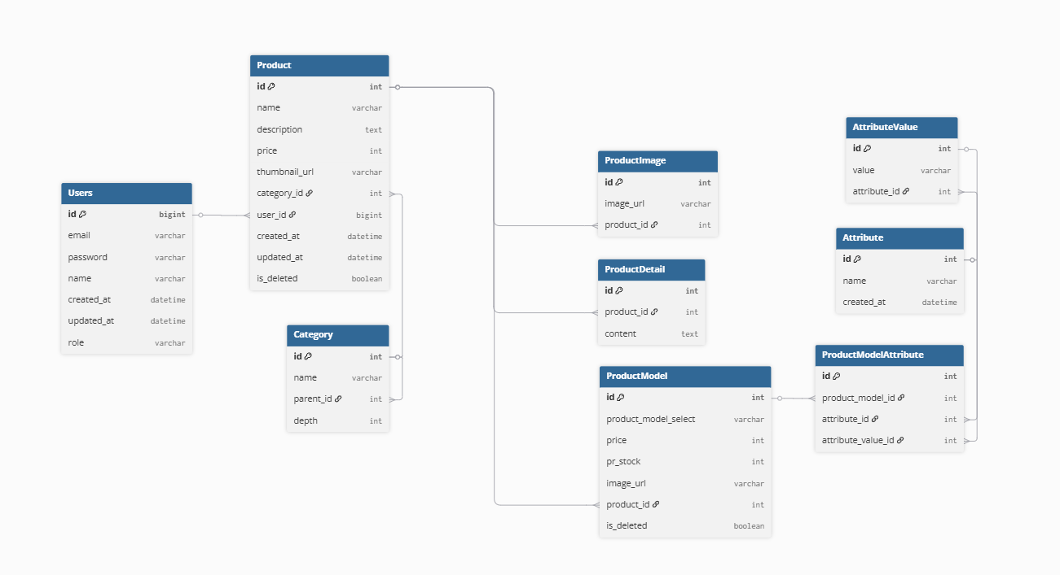
04
기능 소개
DB 구조
쇼핑몰 상품 DB 구조

Slide 11
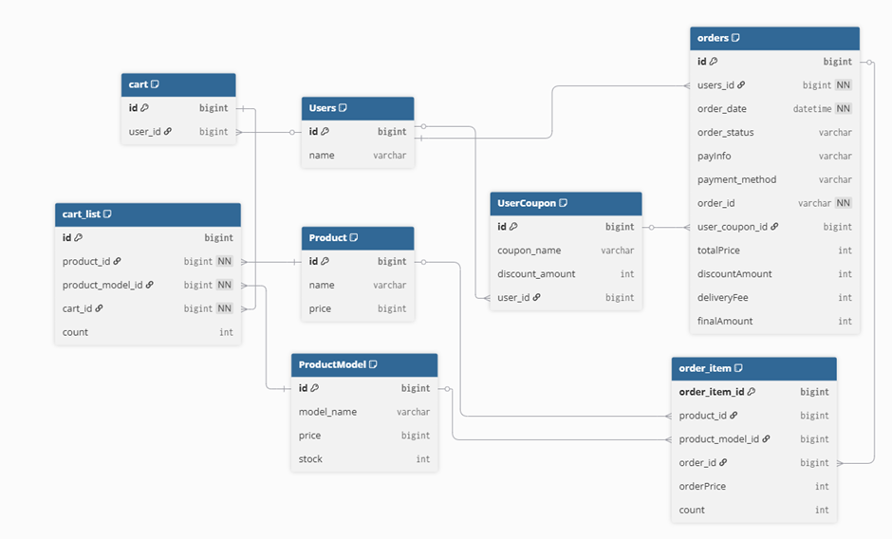
04
기능 소개
DB 구조
장바구니 및 주문 DB

Slide 12
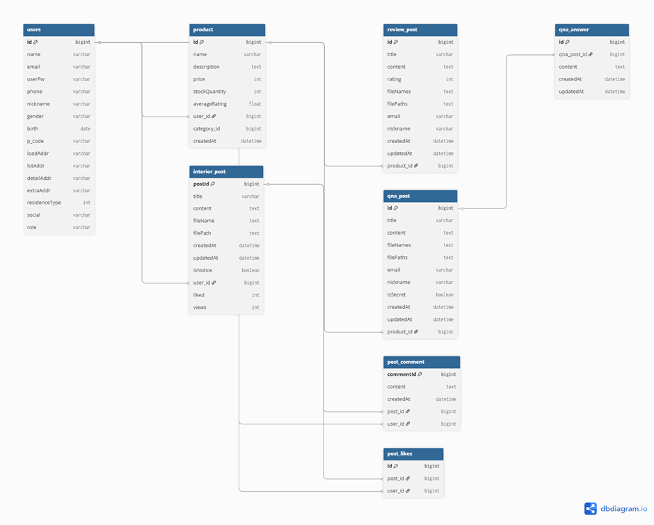
04
기능 소개
DB 구조
게시판 DB
게시판, 댓글, 좋아요
구매 후기, Q&A

Slide 13
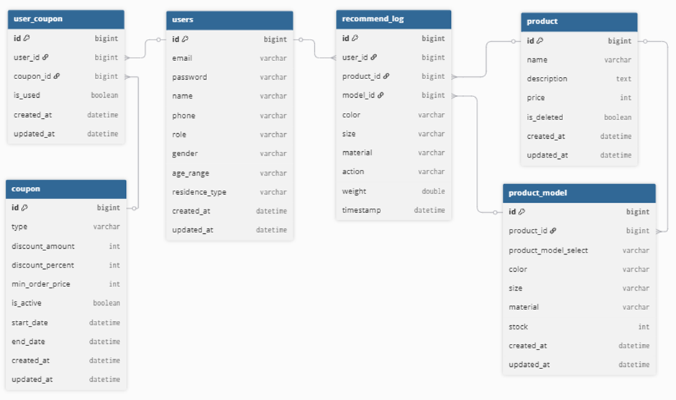
04
기능 소개
DB 구조
쿠폰 및 로그 데이터 DB

Slide 14
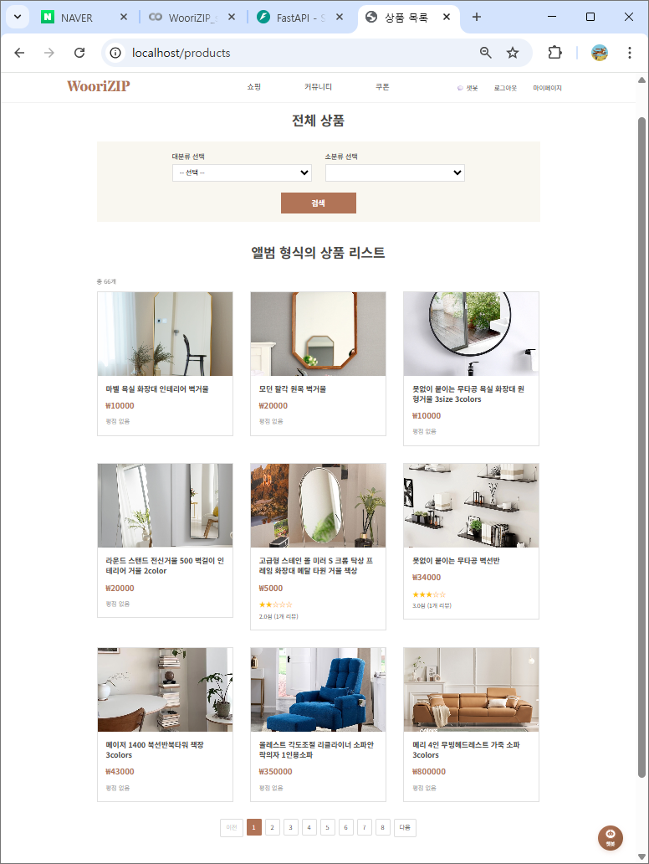
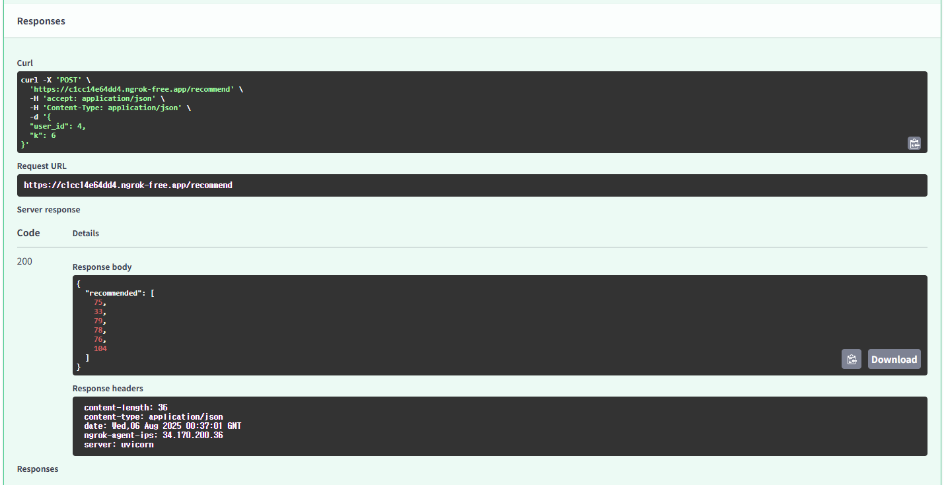
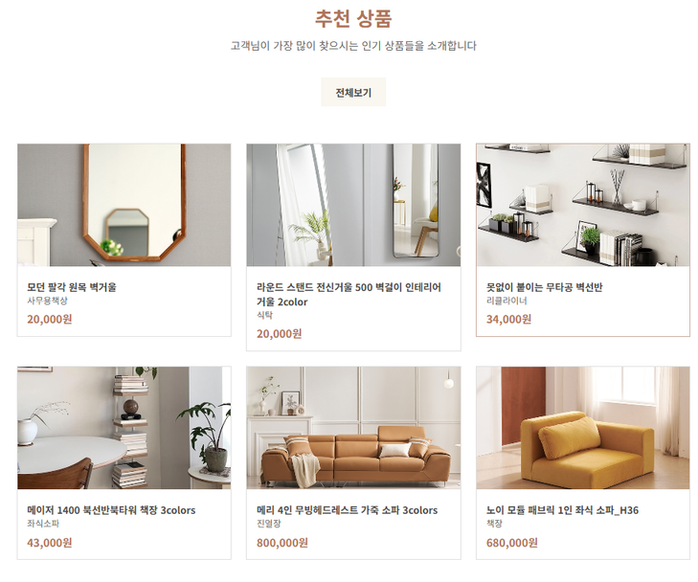
05
제품 소개
쇼핑몰

Slide 15
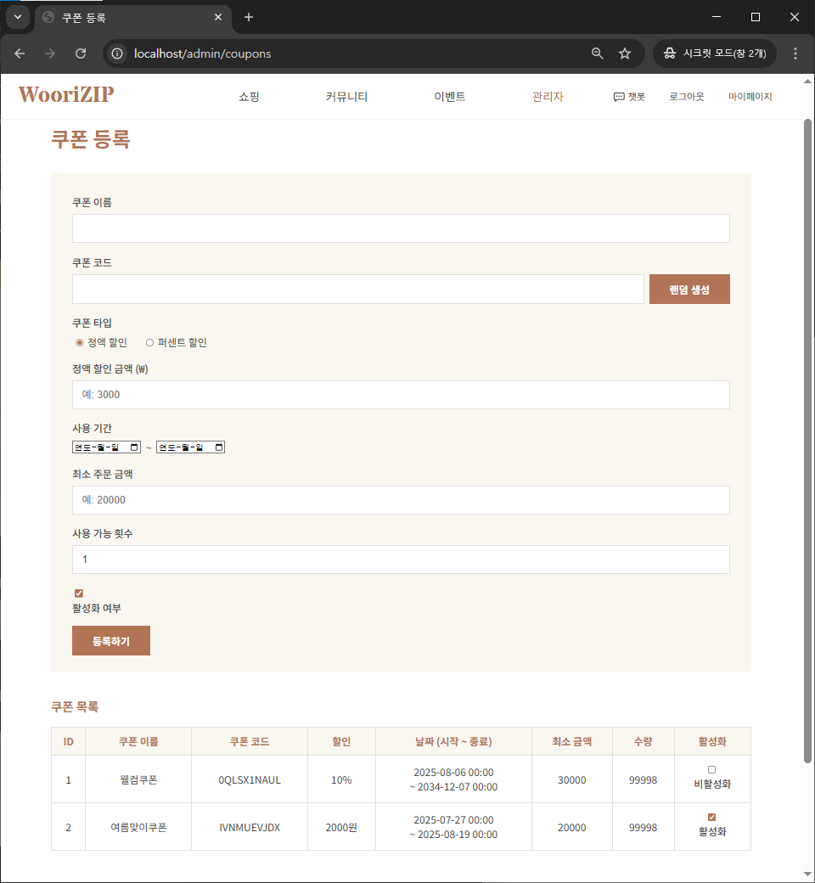
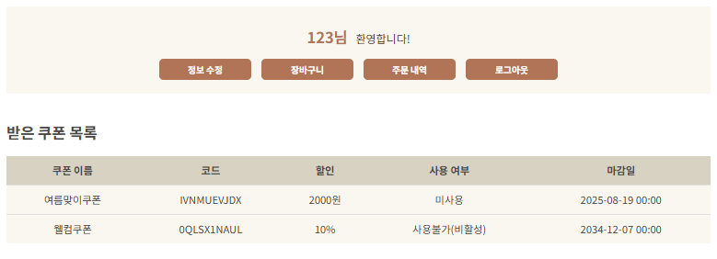
05
제품 소개
쿠폰

Slide 16
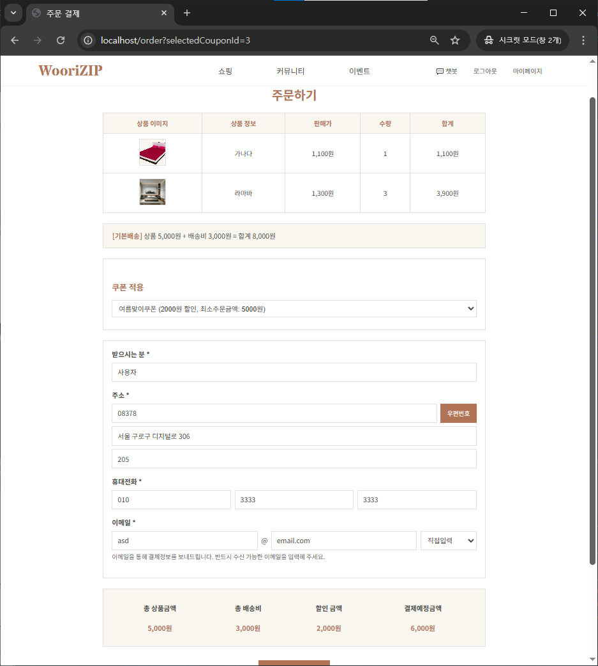
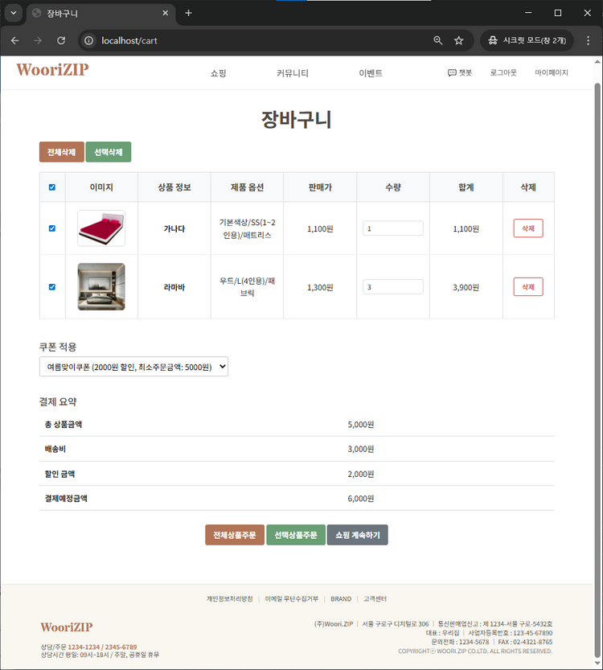
05
제품 소개
주문

Slide 17
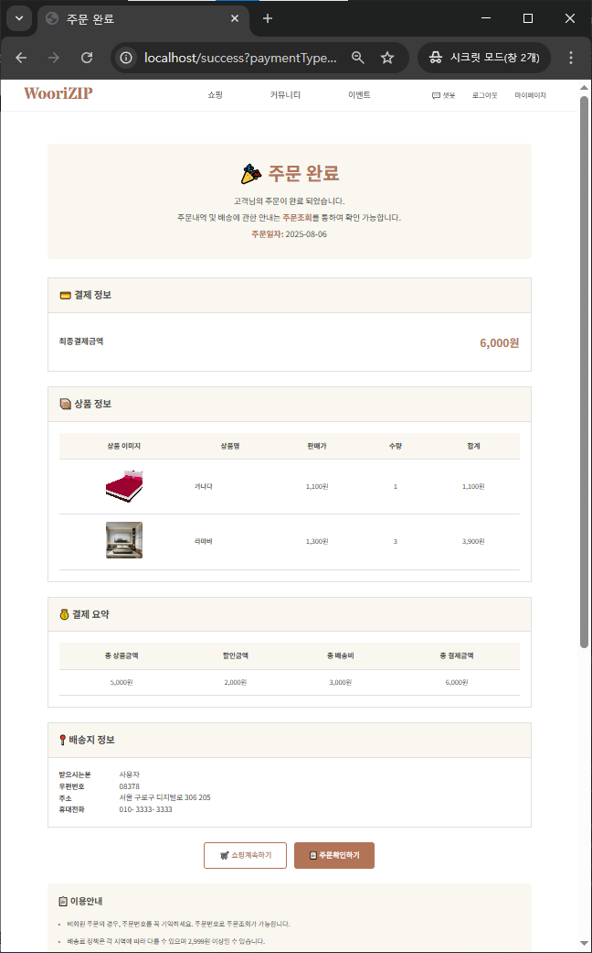
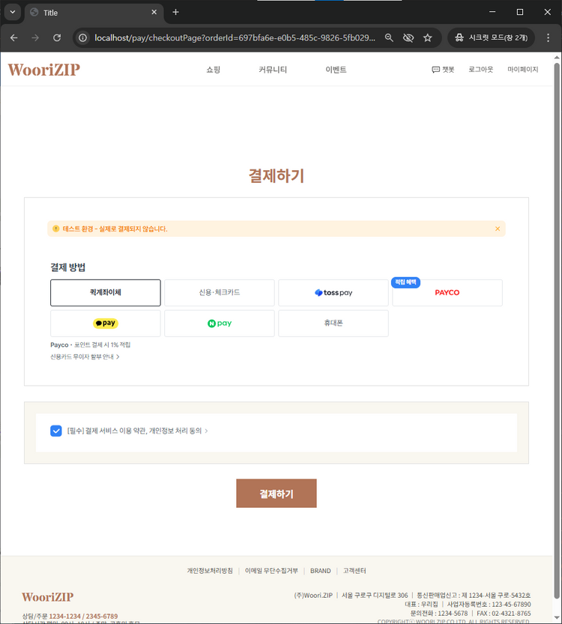
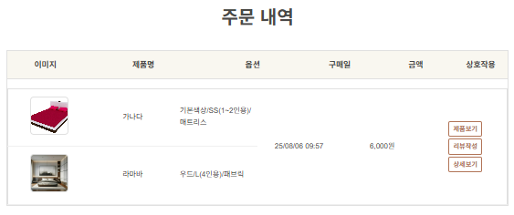
05
제품 소개
결제

Slide 18
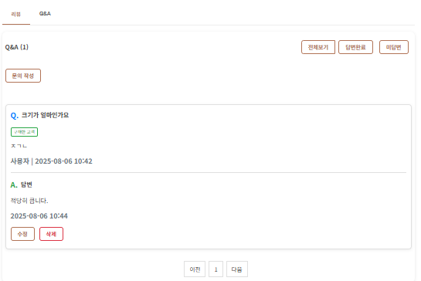
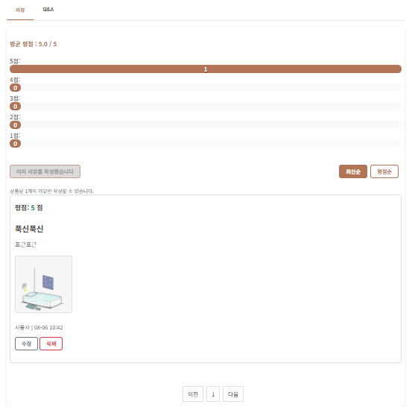
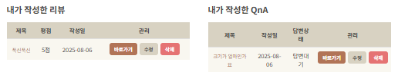
05
제품 소개
리뷰 Q&A

Slide 19
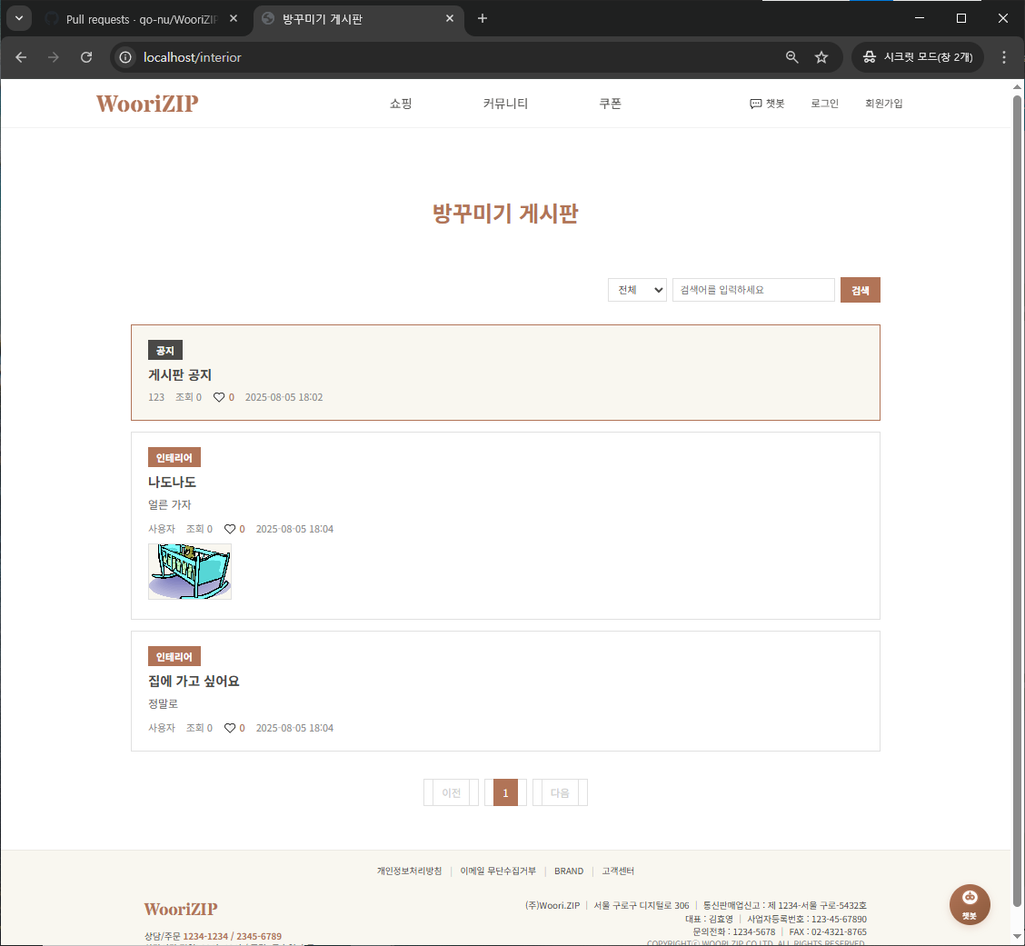
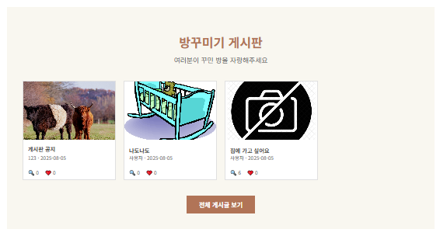
05
제품 소개
게시판

Slide 20

05
제품 시연
시
연
페이지 시연이 있겠습니다.

Slide 21

06
고건우 회고
아쉬운 점
향후 개선 사항
업무 진행 상황을 파악하지 못해 디버깅과 수정이 급하게 이루어짐
사용자 정보기반 모델 구축, precision = 0 으로 성능이
매우 낮았음.
과제 진행 시 팀의 일정과 상황을 수시로 확인하며 협업할 것.
학습 데이터의 양 증가,
전처리 방식을 수정 등
모델 성능을 개선

Slide 22
06
김건형 회고
아쉬운 점
향후 개선 사항
리뷰, Q&A의 부정적인 글
Q&A의 답변 알림 미비
챗봇의 대화 맥락 불분명
부정적 글 신고 및
관리자 검토
이메일 답변 알림 시스템
AI 모델 연동으로 지능형 응답

Slide 23
06
김효영 회고
아쉬운 점
향후 개선 사항
과도한 목표 설정 레퍼런스를 지나치게 높게 잡음
우선순위 흐림 “보여주기 위한 완성도”에 집착
협업 난이도 상승
디자인·컴포넌트 표준이 없어
온보딩이 느림
일정이 늘어날 때마다 목표·범위를 재검토해 현실화
작업 목록을 가치 기반으로
재정렬해 핵심 경로부터 구현
색상·타이포·스페이싱을 Design Theme로 정의하고 Notion에 문서화

Slide 24
06
노은지 회고
아쉬운 점
향후 개선 사항
현재 테스트 결제만 가능
배송 추적 시스템 부재
비회원 주문 불가능
실 결제 시스템 도입
실시간 배송 추적 시스템 및
배송 완료 조회 구현
비회원도 주문 가능하도록 설계

Slide 25
06
이동근 회고
아쉬운 점
향후 개선 사항
상품등록 중 옵션 선택에서
선택의 폭을 좁게 만듦
tomcat서버의 안정성문제으로
인해 상품등록시 multipartfile
이미지 업로드과 상품등록이
동시에 처리하지 못함
사이즈,색상,소재로 옵션을
한정시키는게 아닌 더 다양한
옵션 추가
tomcat 서버 9버전으로 다운그레이드 고려 및 책임 분리

Slide 26
07
후기
고건우
김건형
김효영
협업 과정에서 소통의 중요성을 느끼고,
AI 모델을 웹 서비스에 실제로 적용하며 실무적인 개발 경험을 쌓을 수 있었습니다.
이번 프로젝트를 통해 사용자 중심의 개발이 얼마나 중요한지 깨달았고, 팀원들과의 협업을 통해 문제 해결력과 소통 능력을 키울 수 있었습니다.
완벽을 찾던 시간보다 사용자 경험을 채운 순간들이 성장을 만들었습니다.

Slide 27
07
후기
노은지
이동근
실제 서비스에 필요한 기능 구현, 실사용자를 고려한 설계, 팀 협업과 역할 분담에 대한 책임감을 배울 수 있었습니다
코딩에는 다양한 방법이 있고 항상 최적의 코드를 작성하려 노력했지만 현실적 제약으로 완벽하지 못한 부분도 있었습니다. 하지만 개발과정의 경험과 결과물이 나왔다는 것에 의의를 두며 성장하겠습니다.

Slide 28
08
질의응답
Q
&
A
프로젝트 내용 중 궁금한 사항은 질문해 주세요

Slide 29

감사합니다
THANK YOU!

